Slide 1
臺北市信義國民小學 108學年度第二學期學校日
幼兒園米菲兔班

Slide 2
因應武漢肺炎
注意事項

Slide 3
因應疫情家長無法進入校園
上學時間：8:00-8:20，逾時請按電鈴或打
27204005-873。
放學時間：15:30-16:00
留園放學：17:30-18:30按電鈴老師會帶孩子出去。
測量體溫：幼兒每日在家自行測量體溫，並記錄在
聯絡簿裡面的體溫紀錄表上。

Slide 4
託藥方法：家長在家填寫託藥單，與藥品一起夾在
聯絡簿內。
口罩事宜：如果您要讓孩子配戴口罩，請協助在口
罩外側寫上名字或號碼。另外備妥一個
口罩放在書包最前面的小袋子，並請寫
上名字。
請假事宜：體溫超過37.5度請勿上學，感謝配合。
請假請主動跟老師回報請假原因。
退費申請：若請假超過連續5個上課日，請主動跟
我們申請退餐點費。(但須事前申請)

Slide 5
本學期重大行事

Slide 6
2/25 開學
2/28 二二八紀念日放假一日
4/01 兒童節慶祝活動
4/02~4/05 清明節、兒童節連假
4/13~5/31 慶祝母親節系列活動
5/20 家長參觀日(招生)

Slide 7
6/10.6/13 招生登記
6/20 補行上課
6/25~6/26 端午節連假
7/2或7/3 畢業典禮(暫定)
7/13 留園結束
7/14 休業式
7/15-8/29 暑假

Slide 8
本學期例行活動變動
(因應防疫工作，每周一朝會和親子共讀暫停)

Slide 9
學校日文件

Slide 10
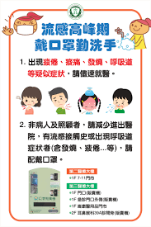
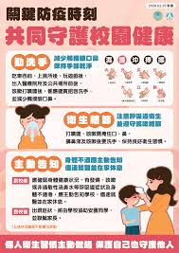

Slide 11
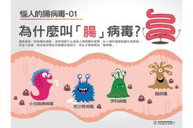

Slide 12
有了你我陪伴
期望我們的孩子
都能平安、健康、幸福的成長

